Slide 1
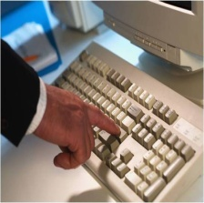
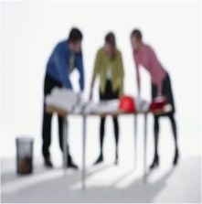
現代奇襲戰豐田最大的惡夢
指導老師：陳隆昇
組員：9614007蔡豐鍇
9614048許家銘
9614148謝怡涵
9614154宋德祥

Slide 2
目錄
1
現代與豐田的簡介、歷史
2
過去現代與豐田的比較
3
現代與豐田的經營策略
4
現代與豐田興衰
5
結論

Slide 3
現代簡介
創立於1976年，商業巨子鄭周永先生一手創辦
2006年，現代汽車集團在全球銷售排名第6位
2009年，成為韓國最大，世界第四的製造商
K1主戰坦克系列也是由現代汽車所研發

Slide 4
現代歷史
第一階段是 1967—1970年的創業期
第二階段是 1970—1975年的消化吸收期
第三階段是 1975年以後開始走向世界
1986年，現代公司的超小馬汽車投入美國市場 ，創下汽車業銷售奇蹟

Slide 5
豐田簡介
創立於1933年，是由豐田喜一郎所創辦
前身為豐田自動織布機，1937年才正式成立豐田汽車公司
1957年進入美國的花冠轎車享譽全球，創單一品牌最高銷售紀錄
2008年首次在汽車銷售量超越通用汽車

Slide 6
豐田歷史
1937~1938年，日本豐田汽車成立
1940~1950年間為公司的危機時期
1950~1980年代為失敗轉向成功時期
1980~1990年代順利克服困難
1990年至現今TOYOTA 做了聰明的轉型
2008年取代通用汽車，成為全球第一

Slide 7
現代vs豐田
2000年銷售量 (美國)
現代：473,357 萬輛
豐田：2,542,524 萬輛
2000-2004年成長率 (美國)
現代：70%
豐田：27%

Slide 8
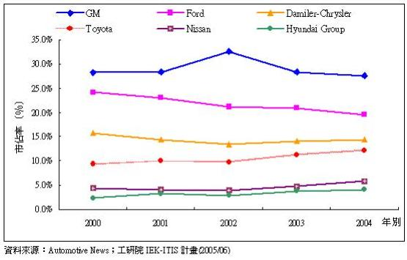
現代vs豐田
市占率
豐田成長率 2.9%
現代成長率 1.8%

Slide 9
現代vs豐田
2003上半年度淨利
現代：約4.83億美元
豐田：約48.1億美元
主要都是海外銷售表現亮麗所致

Slide 10
現代經營策略
加快生產節奏以符合市場需求
保固方案：安心計畫
品質提升：複製豐田模式
品質提升：六個標準差
品質管控連坐法

Slide 11
豐田經營策略
成本控制
團隊作業
現場現地主義
Just In Time
全球化策略

Slide 12
汽車巨人由盛轉衰
2001-每年增產50萬輛
2003-全世界第三大企業
2005-富士重工業最大股東
2008-成為全球第一
2009-剎車門事件
2010-全球第十一名

Slide 13
現代創世紀興起
主因：景氣不好-降級消費低價豪華轎車
印度-市調內銷=>開放外資=>投資電動車
北京-2008年配合北京奧運產7000多輛
美國-現代汽車「失業回購保障計畫」、
「油價鎖定保險計畫」

Slide 14
結論
2010年2月
全球市占率 4.3%→
2009豐田剎車門事件
美國的市佔率 3% →
在2009年全球銷量311萬台，較2008增加
淨利
5.2%
4.2%
11.7%
25.6億

Slide 15
結論
最新的權威性的美國市調公司─鮑爾市場研究公司
J.D.Power
平均品質排名我
晉升
售後服務滿意度
榮獲
第四
第二

Slide 16
結論
機會是留給
準備好的人

Slide 17
參考資料
http://veed.web66.com.tw/web66/_file/2864/upload/20303/f122603
4907406.pdf
http://zh.wikipedia.org/zh-
tw/%E8%B1%90%E7%94%B0%E6%B1%BD%E8%BB%8A
http://tw.myblog.yahoo.com/jw!NIohvKaLExS1bKAMroNE/article?mid
=340
http://www.books.com.tw/exep/prod/booksfile.php?item=0010266358
http://www.chineseautoworld.com/article/2010/0722/article_3400.html
http://www.chineseautoworld.com/article/2010/0927/article_3570.html
http://tw.myblog.yahoo.com/jw!.xlmbHyeHwGMWblZoe4Vr8JzKUuU6Bc-
/article?mid=7037
http://www.mycfbook.com/video/hyundai-xian-dai-qi-che-shi
http://www.epochtimes.com/b5/9/1/6/n2387064.htm

Slide 18
Ｑ＆Ａ

